Slide 1
Start-to-Schaak – les 3
Gouden regels van de opening
Ronny Liekens

Slide 2
Programma Les 3
Mat zetten met 2 torens → Techniek → 3 minuten oefening
Enkele herhalingsoefening op tactiek
Herhaling en-passant slaan.
De beginstelling
Drie gouden regels van de opening
Pion in het centrum - Stukken ontwikkelen - Koning veilig (Rokeren)
Partijen naspelen (trage ontwikkeling, herdersmat)
Een partij spelen
Extraatje: De penning.

Slide 3
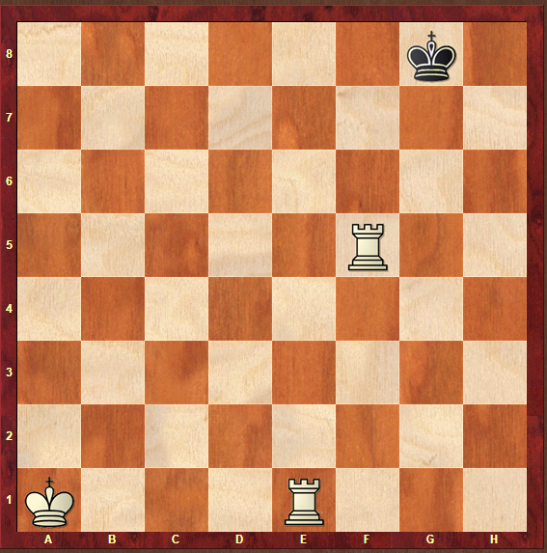
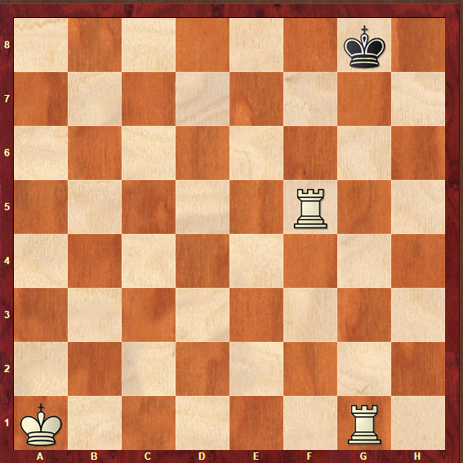
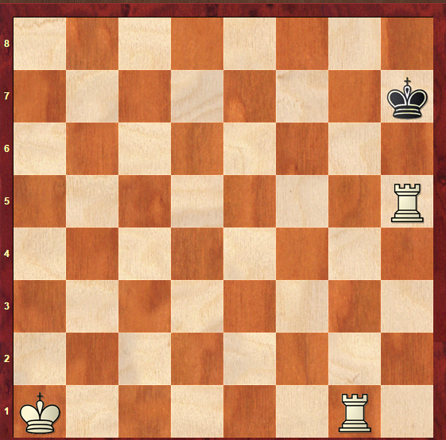
Mat zetten met twee torens techniek
Mat zetten met twee torens is een basisvaardigheid voor elke schaker.
Techniek: De torens drijven de koning naar de rand en zetten deze vervolgens mat.
Voorbeeld: Het linkse diagram is het uitgangspunt met wit aan zet. Stap 1: We zetten de zwarte koning schaak met 1. Tg1+. (middelste diagram). Zwart kan heeft nu twee mogelijke zetten: 1…, Kh8 of 1.., Kh7.
Stap 2: Wat zwart ook speelde, met wit spelen we nu: 2. Th5# (rechtse diagram)

Slide 4
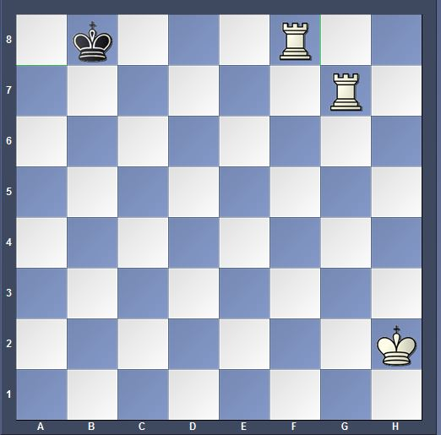
Mat zetten met twee torens - voorbeeld

Slide 5
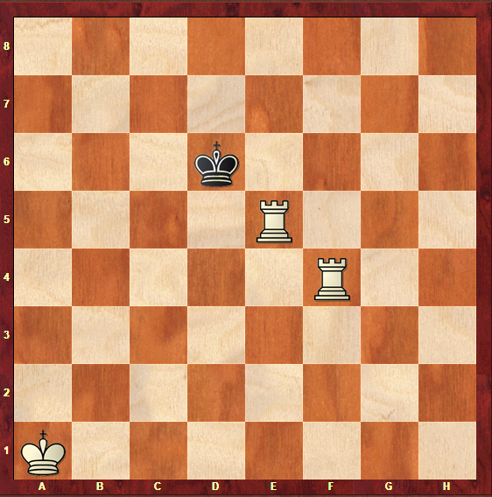
Simultaan – mat zetten met 2 torens
Zet volgende stelling op – u bent de witspeler.
Zet de klok op 3 minuten.
Probeer nu de lesgever (die een kloksimultaan speelt) mat te zetten. → Als je een fout maakt zal de lesgever dit toelichten. → Vraag evt. uitleg.

Slide 6
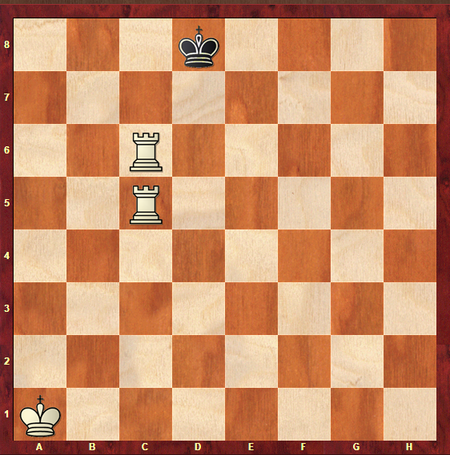
Mat zetten – 3 minuten oefening
Neem plaats tegenover iemand. Je oefent tweemaal tegen deze tegenstander: éénmaal met wit, éénmaal met zwart.
Zet de klok op 3 minuten voor zowel zwart als wit.
Bepaal via loting wie eerst met wit mag spelen.
Zet de stelling uit het diagram op.
Wit dient nu zo snel mogelijk (max. 3 minuten) mat te geven, zwart probeert dit te verhinderen.
Resultaat:
Remise als de tijd voor wit om is voor er mat gezet is.
Remise als zwart pat staat.
Wit wint als hij zwart mat zet of zwart zijn tijd om is!
Speel nu opnieuw maar met verwisselde kleuren (wie wit had speelt nu met zwart en omgekeerd)

Slide 7
En-passant slaan (herhaling)
Als een pion 2 velden vooruit gaat (bij de eerste zet van deze pion) kan een andere pion deze slaan net alsof deze maar één zet gedaan had.
Dit kan enkel onmiddellijk na de zet!

Slide 8
De beginstelling

Slide 9
Alle stukken in de beginstelling
Zet deze stelling op. Let op de positie van de Dame! De witte dame staat steeds op een wit veld en de zwarte op een zwart veld bij de start van de partij.
Een schaakpartij begint steeds vanuit deze beginstelling.
Een variant op het klassieke schaken is chess960 waarbij de stukken op rij 1 en 8 anders kunnen worden opgesteld.
Waarde stukken:
Dame: 9
Toren: 5
Loper: 3
Paard: 3
Pion: 1

Slide 10
Drie gouden regels opening

Slide 11
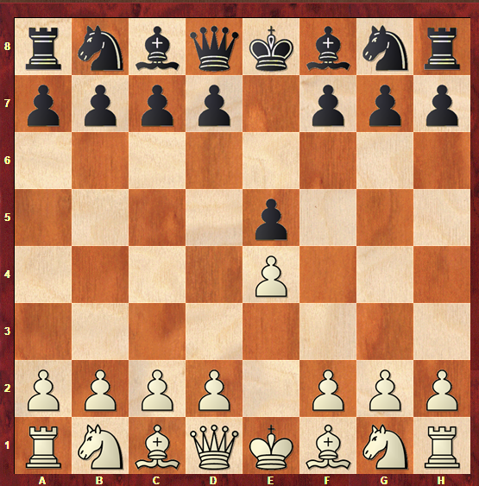
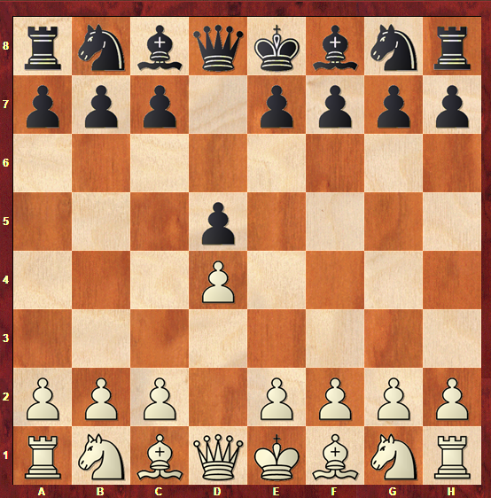
Regel 1: Pion in het centrum
Het is aan te bevelen één (of meer) van uw pionnen in het centrum te plaatsen.
Het centrum is immers meestal de plaats waar stukken elkaar ontmoeten.
U maakt zo ruimte voor de ontwikkeling van andere stukken, zoals de loper.
In het linkerdiagram – start van een ‘open spel’
In het rechterdiagram – start van een ‘gesloten spel’.

Slide 12
Regel 2: Stukken ontwikkelen
Het ontwikkel van een stuk is het op een ander plaats dan de beginpositie zetten.
Het is belangrijk om meer stukken in het begin van de partij in het spel te brengen, om zo aanvallende mogelijkheden te creëren.
Een vuistregel is hier: eerste de paarden buiten dan de lopers.
Bij het begin van de partij te vaak met hetzelfde stuk speelt vertraagt de ontwikkeling en zorgt voor tempoverlies.
Af te raden is om de dame te snel in het spel te brengen. Zij wordt dat immers een doelwit voor de tegenstander.

Slide 13
Regel 3: Koning veilig (rokade)
Als de koning in het centrum van het bord blijft staan is deze in het begin van de partij doorgaans kwetsbaar voor aanvallen van de tegenstander.
De rokade is de zet om uw koning in veiligheid te brengen en één van uw torens te activeren. → Zie volgende dia om te bekijken hoe u rokeert.
Of u kort of lang rokeert, hangt van de situatie af, evenals het precieze tijdstip waarop u rokeert.
Als u regel 2 correct toepaste kan u vlot rokeren anders is het mogelijk dat er een paard of loper in de weg staat waardoor u niet kan rokeren.

Slide 14
Rokade: klein en groot
De rokade is ingevoerd om de koning sneller op een veilige plaats te kunnen zetten.
In de reglementen wordt deze beschreven in art. 3.8. → Kort: De koning gaat 2 plaatsen naar rechts of links en toren spring over de koning en gaat naast deze koning staan.
Notatie: 0-0 en 0-0-0

Slide 15
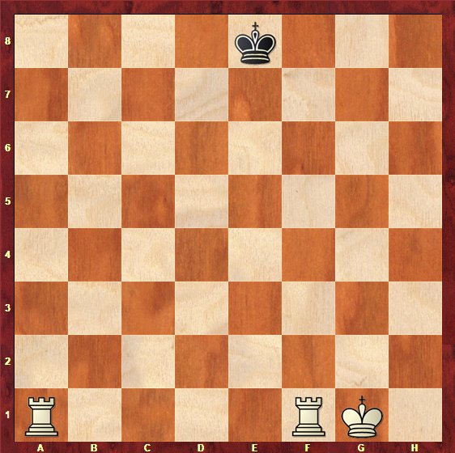
Korte rokade (0 – 0)
Stelling voor rokade
Stelling na uitvoeren korte rokade

Slide 16
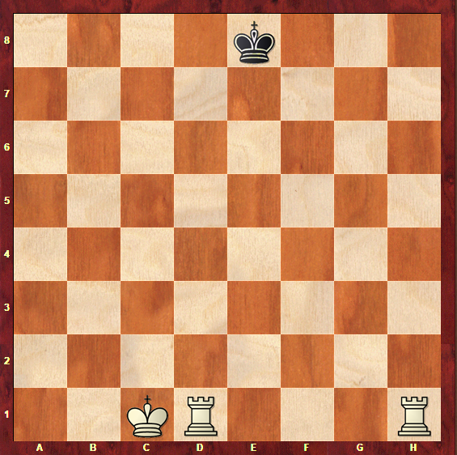
Lange rokade (0-0-0)
Stelling voor rokade
Stelling na uitvoeren lange rokade

Slide 17
Rokade - randvoorwaarden
Bij de rokade beweegt de koning zich twee velden naar rechts of links en springt de toren over de koning en neemt vervolgens plaats naast de koning. Rokeren kan enkel als:
er tussen toren en koning geen stukken staan.
toren en koning nog geen zet gedaan hebben.
de koning niet over een aangevallen veld dient te gaan of schaak komt te staan na rokade.

Slide 18
Oefening - Kan wit kort of lang rokeren?
Situatie: Wit heeft nog geen enkel gezet gedaan met zijn torens of met zijn koning.

Slide 19
Oefening – Kan wit hier kort of lang rokeren?

Slide 20
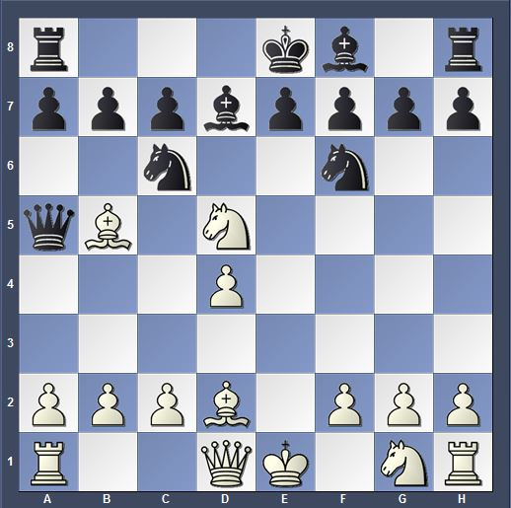
Gevolgen trage ontwikkeling.
In onderstaande partij ontwikkelt zwart zijn stukken te traag waardoor wit gebruik kan maken va de vroeg in het spel gebrachte dame van zwart. We spelen de partij na en gaan na waarom bepaalde zetten worden gespeeld.
Demo Wit – Demo Zwart
1.e4 d5 2.exd5 Dxd5 3.Pc3 Da5 4.d4 Pf6 5.Ld2 Pc6 6.Lb5 Ld7?? 7.Pd5 gevolgd door opgave zwart (zie diagram). Resultaat: 1–0

Slide 21
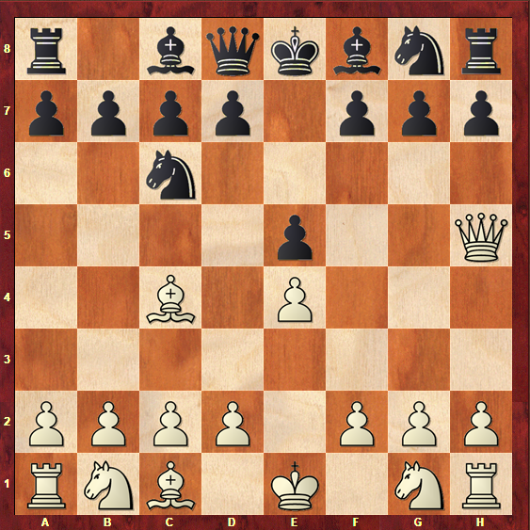
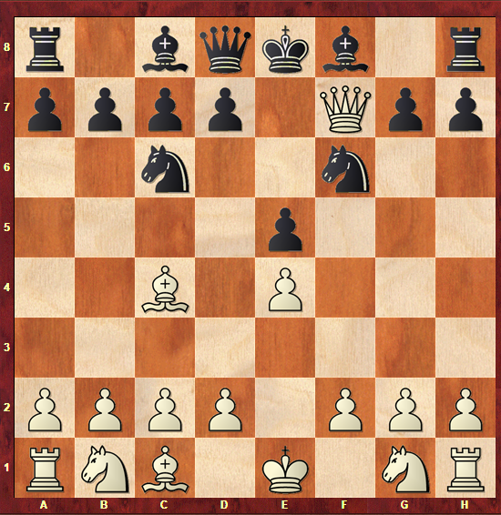
Herdersmat (Scholar mate)
1.e4 e5 2.Lc4 (Diagram links, wit ontwikkelt zijn loper) 2.., Pc6 (Zwart ontwikkelt zijn paard).
3.Dh5 [Diagram midden, Wit speelt te snel met zijn dame, er dreigt wel mat! Zie je waar?]
3...Pf6?? (Zwart ontwikkelt zijn paard maar dat is nu niet correct, welke zet is beter?).
4.Dxf7# (Diagram rechts, wit geeft mat)

Slide 22
5 minuten oefening – een partij spelen.
Speel nu een partij tegen iemand van de groep.

Slide 23
Extraatje: De penning

Slide 24
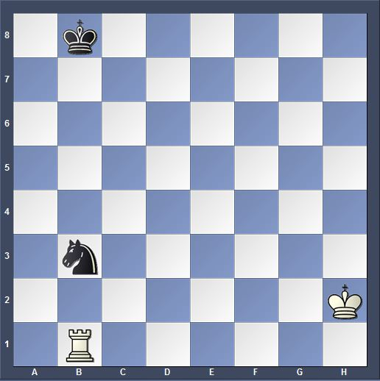
Een stuk pennen
Wit kan het paard pennen met de toren als zij aan zet is.
Het paard staat gepend en wit kan dit stuk slaan nadat zwart een zet heeft gedaan.

Slide 25
Een beschermd stuk slaan en een onbeschermd stuk slaan.
In het diagram is wit aan zet en kan wit zowel het paard op b3 als dit op g5 slaan.
Wat is nu de beste zet?

Slide 26
Einde sessie 3

